Slide 1


Добьёмся большего вместе!
г. Орел г. Волгоград

Slide 2
О компании
ООО «Стиллейс» - дочернее предприятие ОАО «Северсталь-метиз», лидера европейской метизной отрасли. Наша компания выпускает свою продукцию, реализуя изделия из проволоки и профильной трубы в Москве и регионах РФ. Предприятие создано на базе цеха товаров народного потребления Орловского сталепрокатного завода (г. Орел) и метизного цеха ООО «Волгометиз» (г. Волгоград) в мае 2005 года. Таким образом, в основе деятельности предприятия лежит более чем сорокалетний опыт работы с проволокой, а также современные методы ведения бизнеса, характерные для всей группы «Северсталь-метиз».
Головной офис находится в г. Орле, филиал - в г. Волгограде.
С момента своего создания «Стиллейс» начал активно исследовать рынок, разрабатывать и внедрять инвестиционную программу, расширяя свои возможности в выпуске изделий из проволоки, в том числе на заказ.
Предприятие оснащено современным высокопроизводительным роботизированным оборудованием европейских марок (Франция, Германия, Великобритания), в том числе 3D-гибочными и многоэлектродными станками, координатно-сварочным роботом, листогибочным прессом.
Кроме того, две линии полимеризации обеспечивают качественное покрытие разнообразных изделий из проволоки полимерными порошковыми красками любого цвета по желанию клиента. На предприятии также функционируют линии гальванического никель-хромирования и оцинкования.

Slide 3
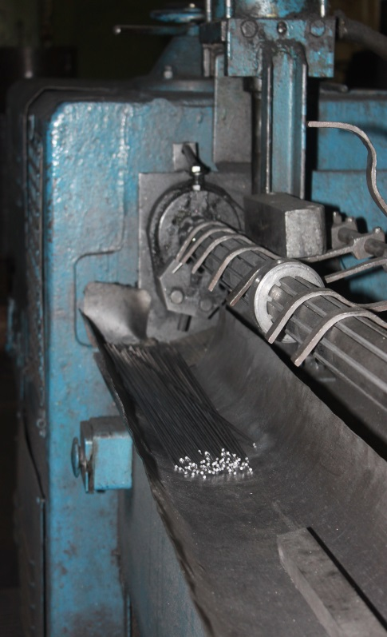
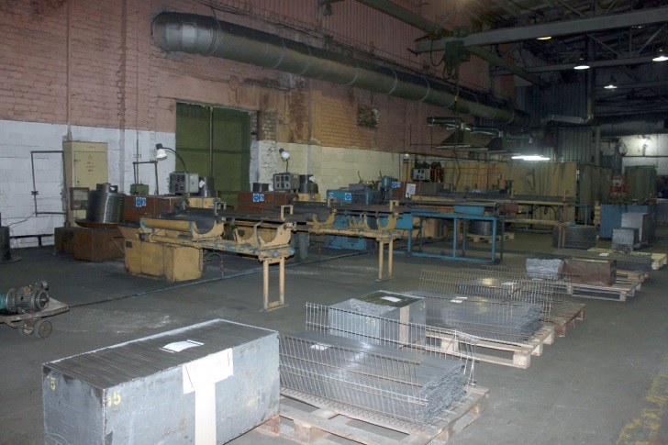
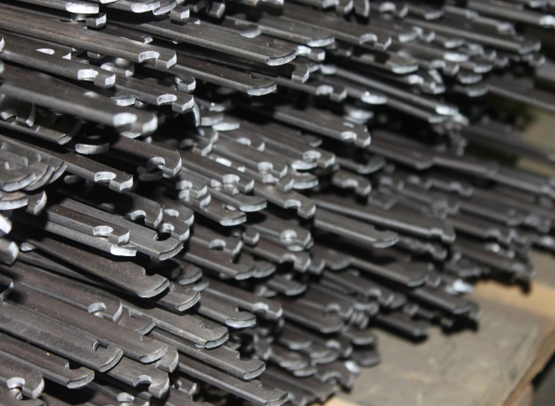
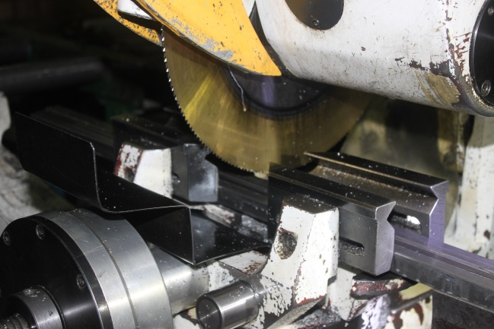
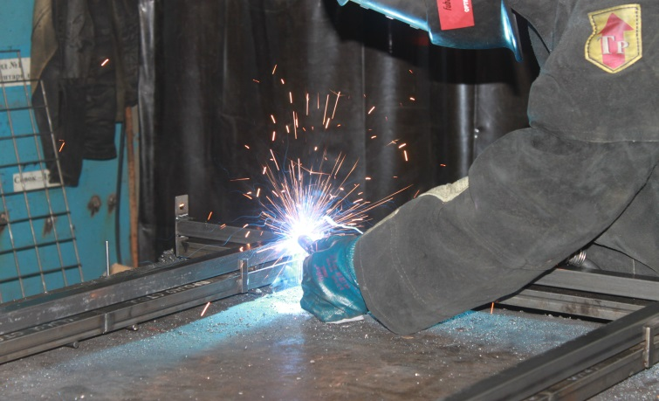
Заготовительный участок
Правка проволоки, рубка проволоки, резка трубы, сварка полуфабрикатов из трубы, штамповка полуфабрикатов из полосы и стального листа.

Slide 4
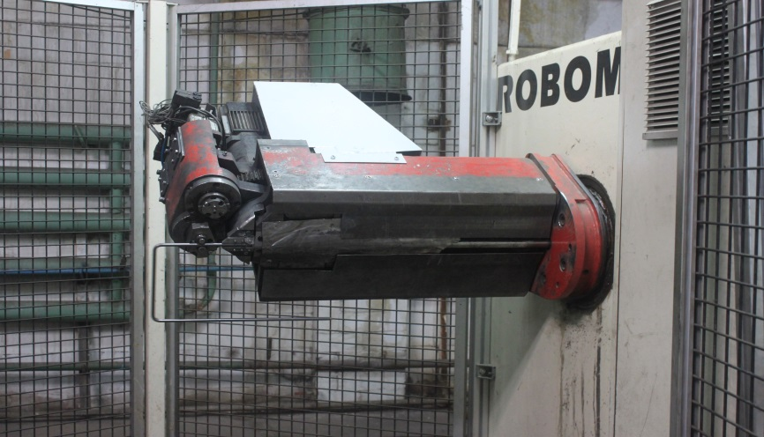
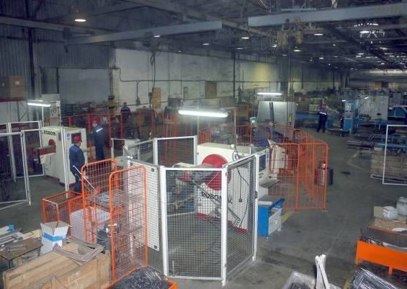
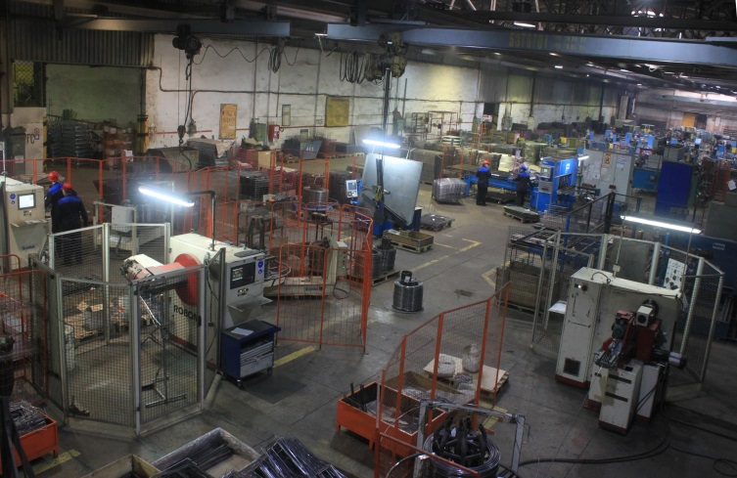
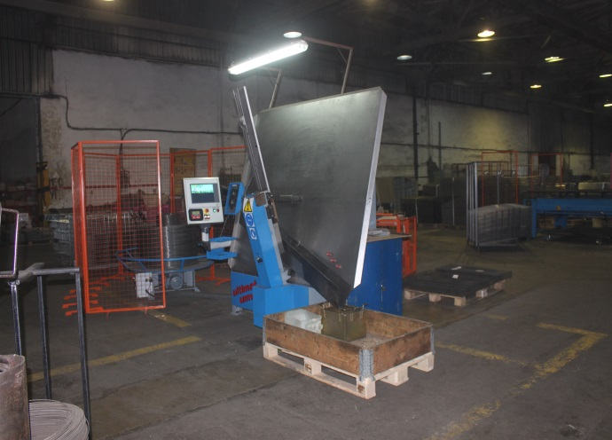
Участок универсально-гибочных машин
Гибка проволоки в трех плоскостях диапазон проволоки 2- 12мм., гибка в 2х плоскостях диапазон 2,0-6,0мм. Позволяет производить изделия любой сложности конфигурации, быстрая переналадка оборудования без дополнительных затрат.

Slide 5
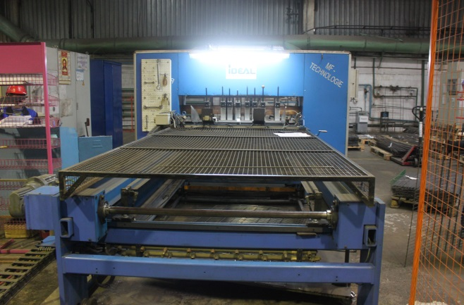
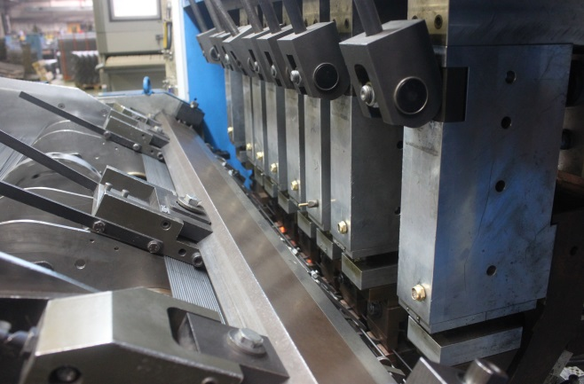
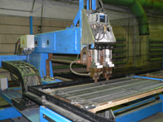
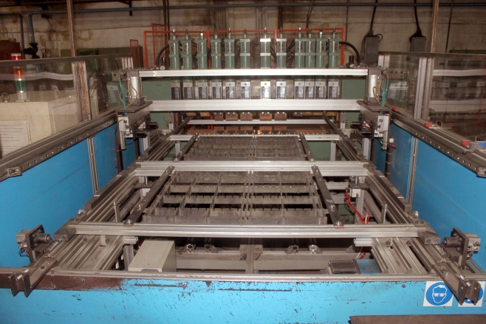
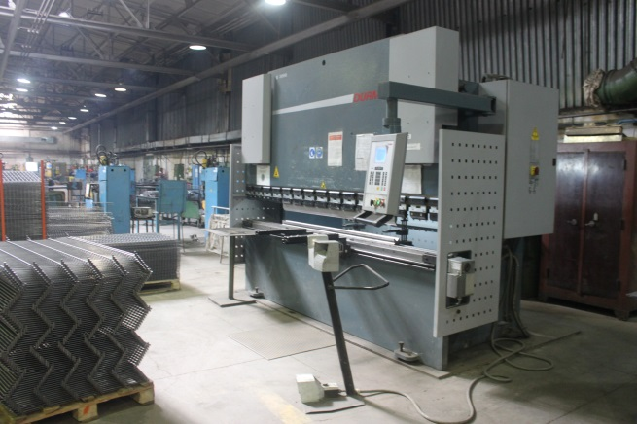
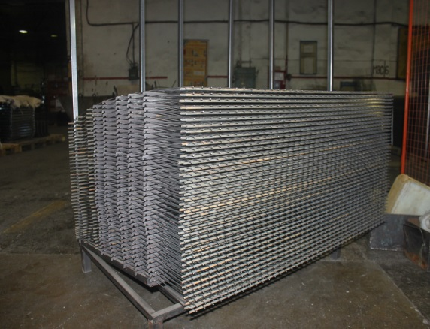
Участок многоэлектродной контактной сварки
Высоко производительное, автоматизированное оборудование используется для сварки изделий в картах. После чего карты отправляются на листагибочный станок и на участок контактной сварки.

Slide 6
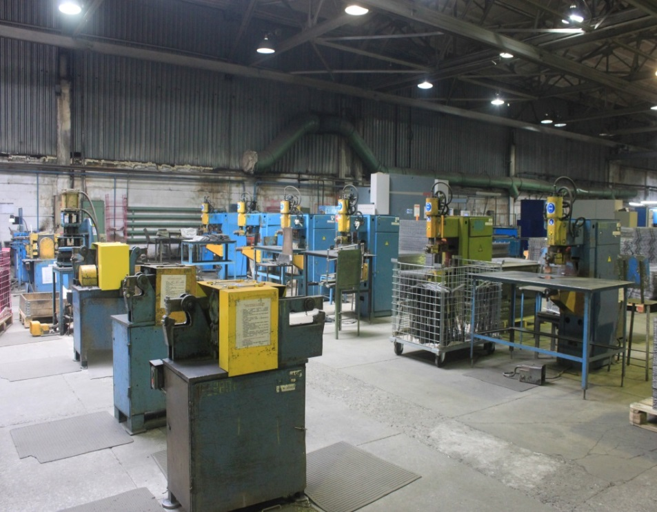
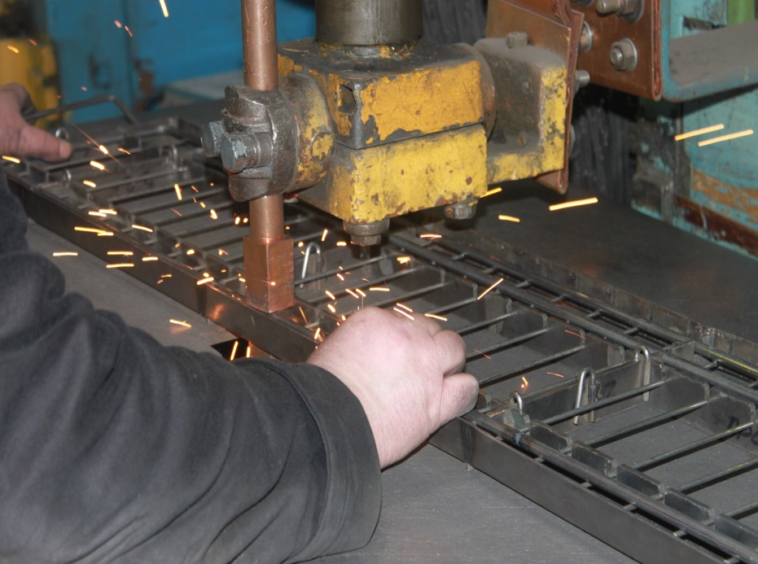
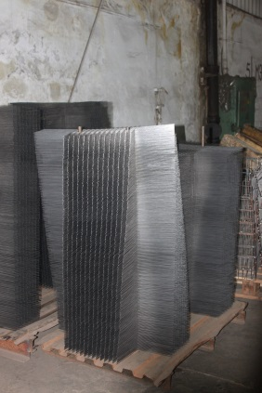
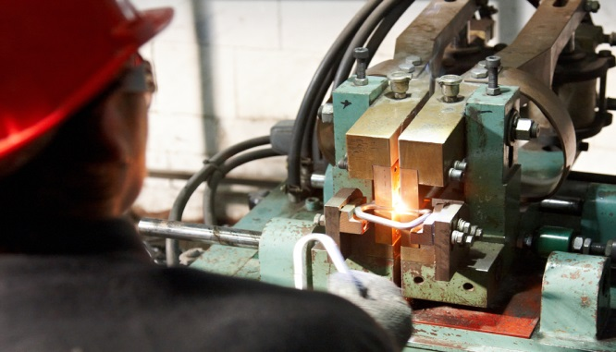
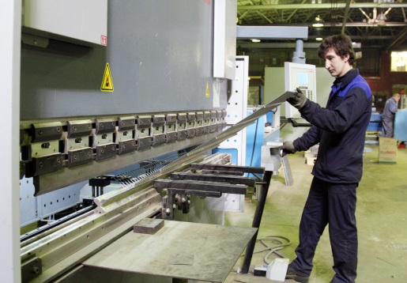
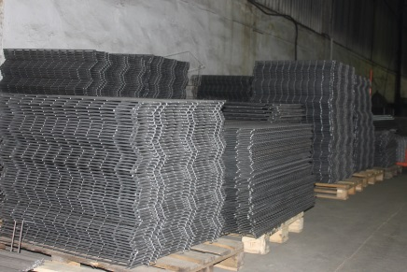
Участок ручной контактной сварки
Финальный этап изготовления изделий без покрытия. После этого участка изделие отправляется на покрытие и упаковку.

Slide 7
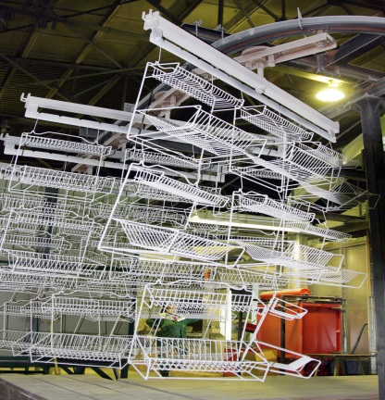
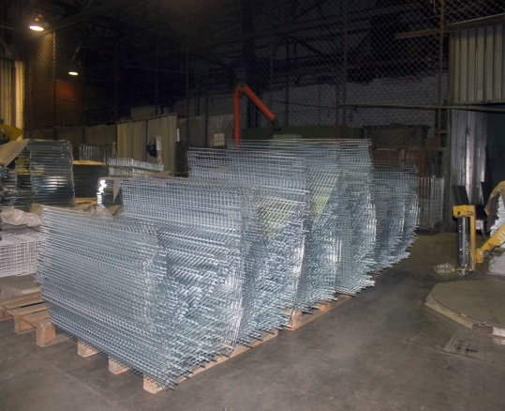
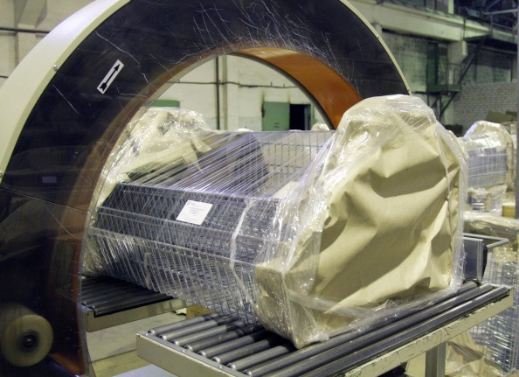
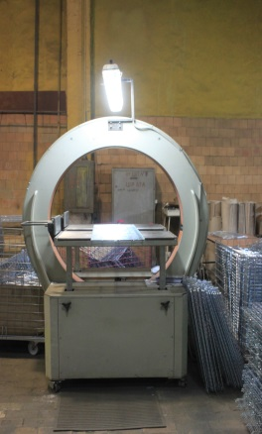
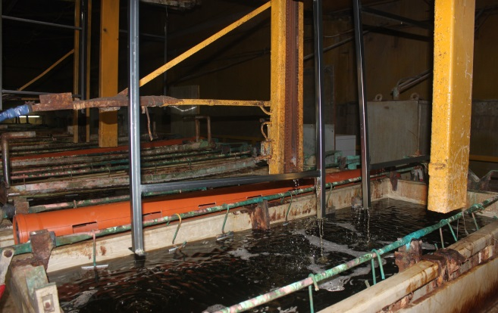
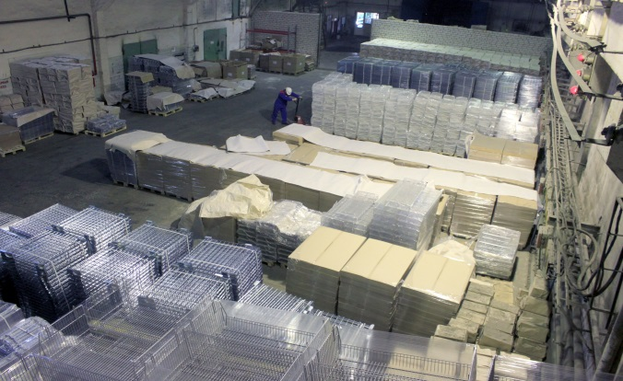
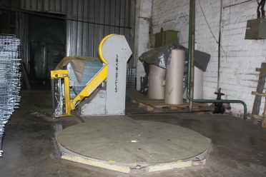
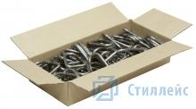
Участок покрытий и упаковки
Линия гальванического оцинкования позволяет оцинковывать изделия длиной до 2100мм, шириной до 1500мм., получать высококачественное покрытие от 8 до 22 микрон. Использование современных химикатов позволяет получать цвет покрытия очень близкий к хрому. Современная линия порошкового покрытия позволяет осуществлять качественное покрытие любых цветов с минимальными потерями при перестройках. Парк упаковочного оборудования дает гарантию, что продукция будет доставлена конечному потребителю без повреждений.
3 типа покрытия: оцинкование, хромирование, порошковая краска.

Slide 8
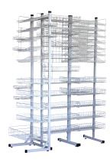
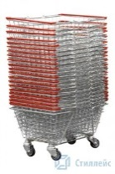
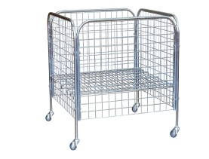
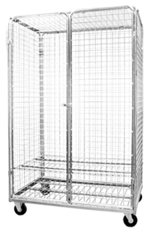
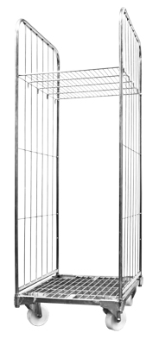
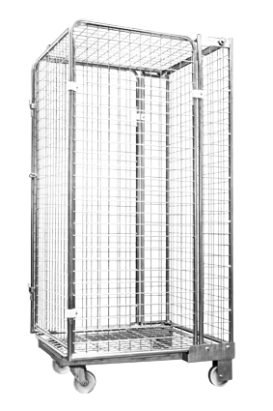
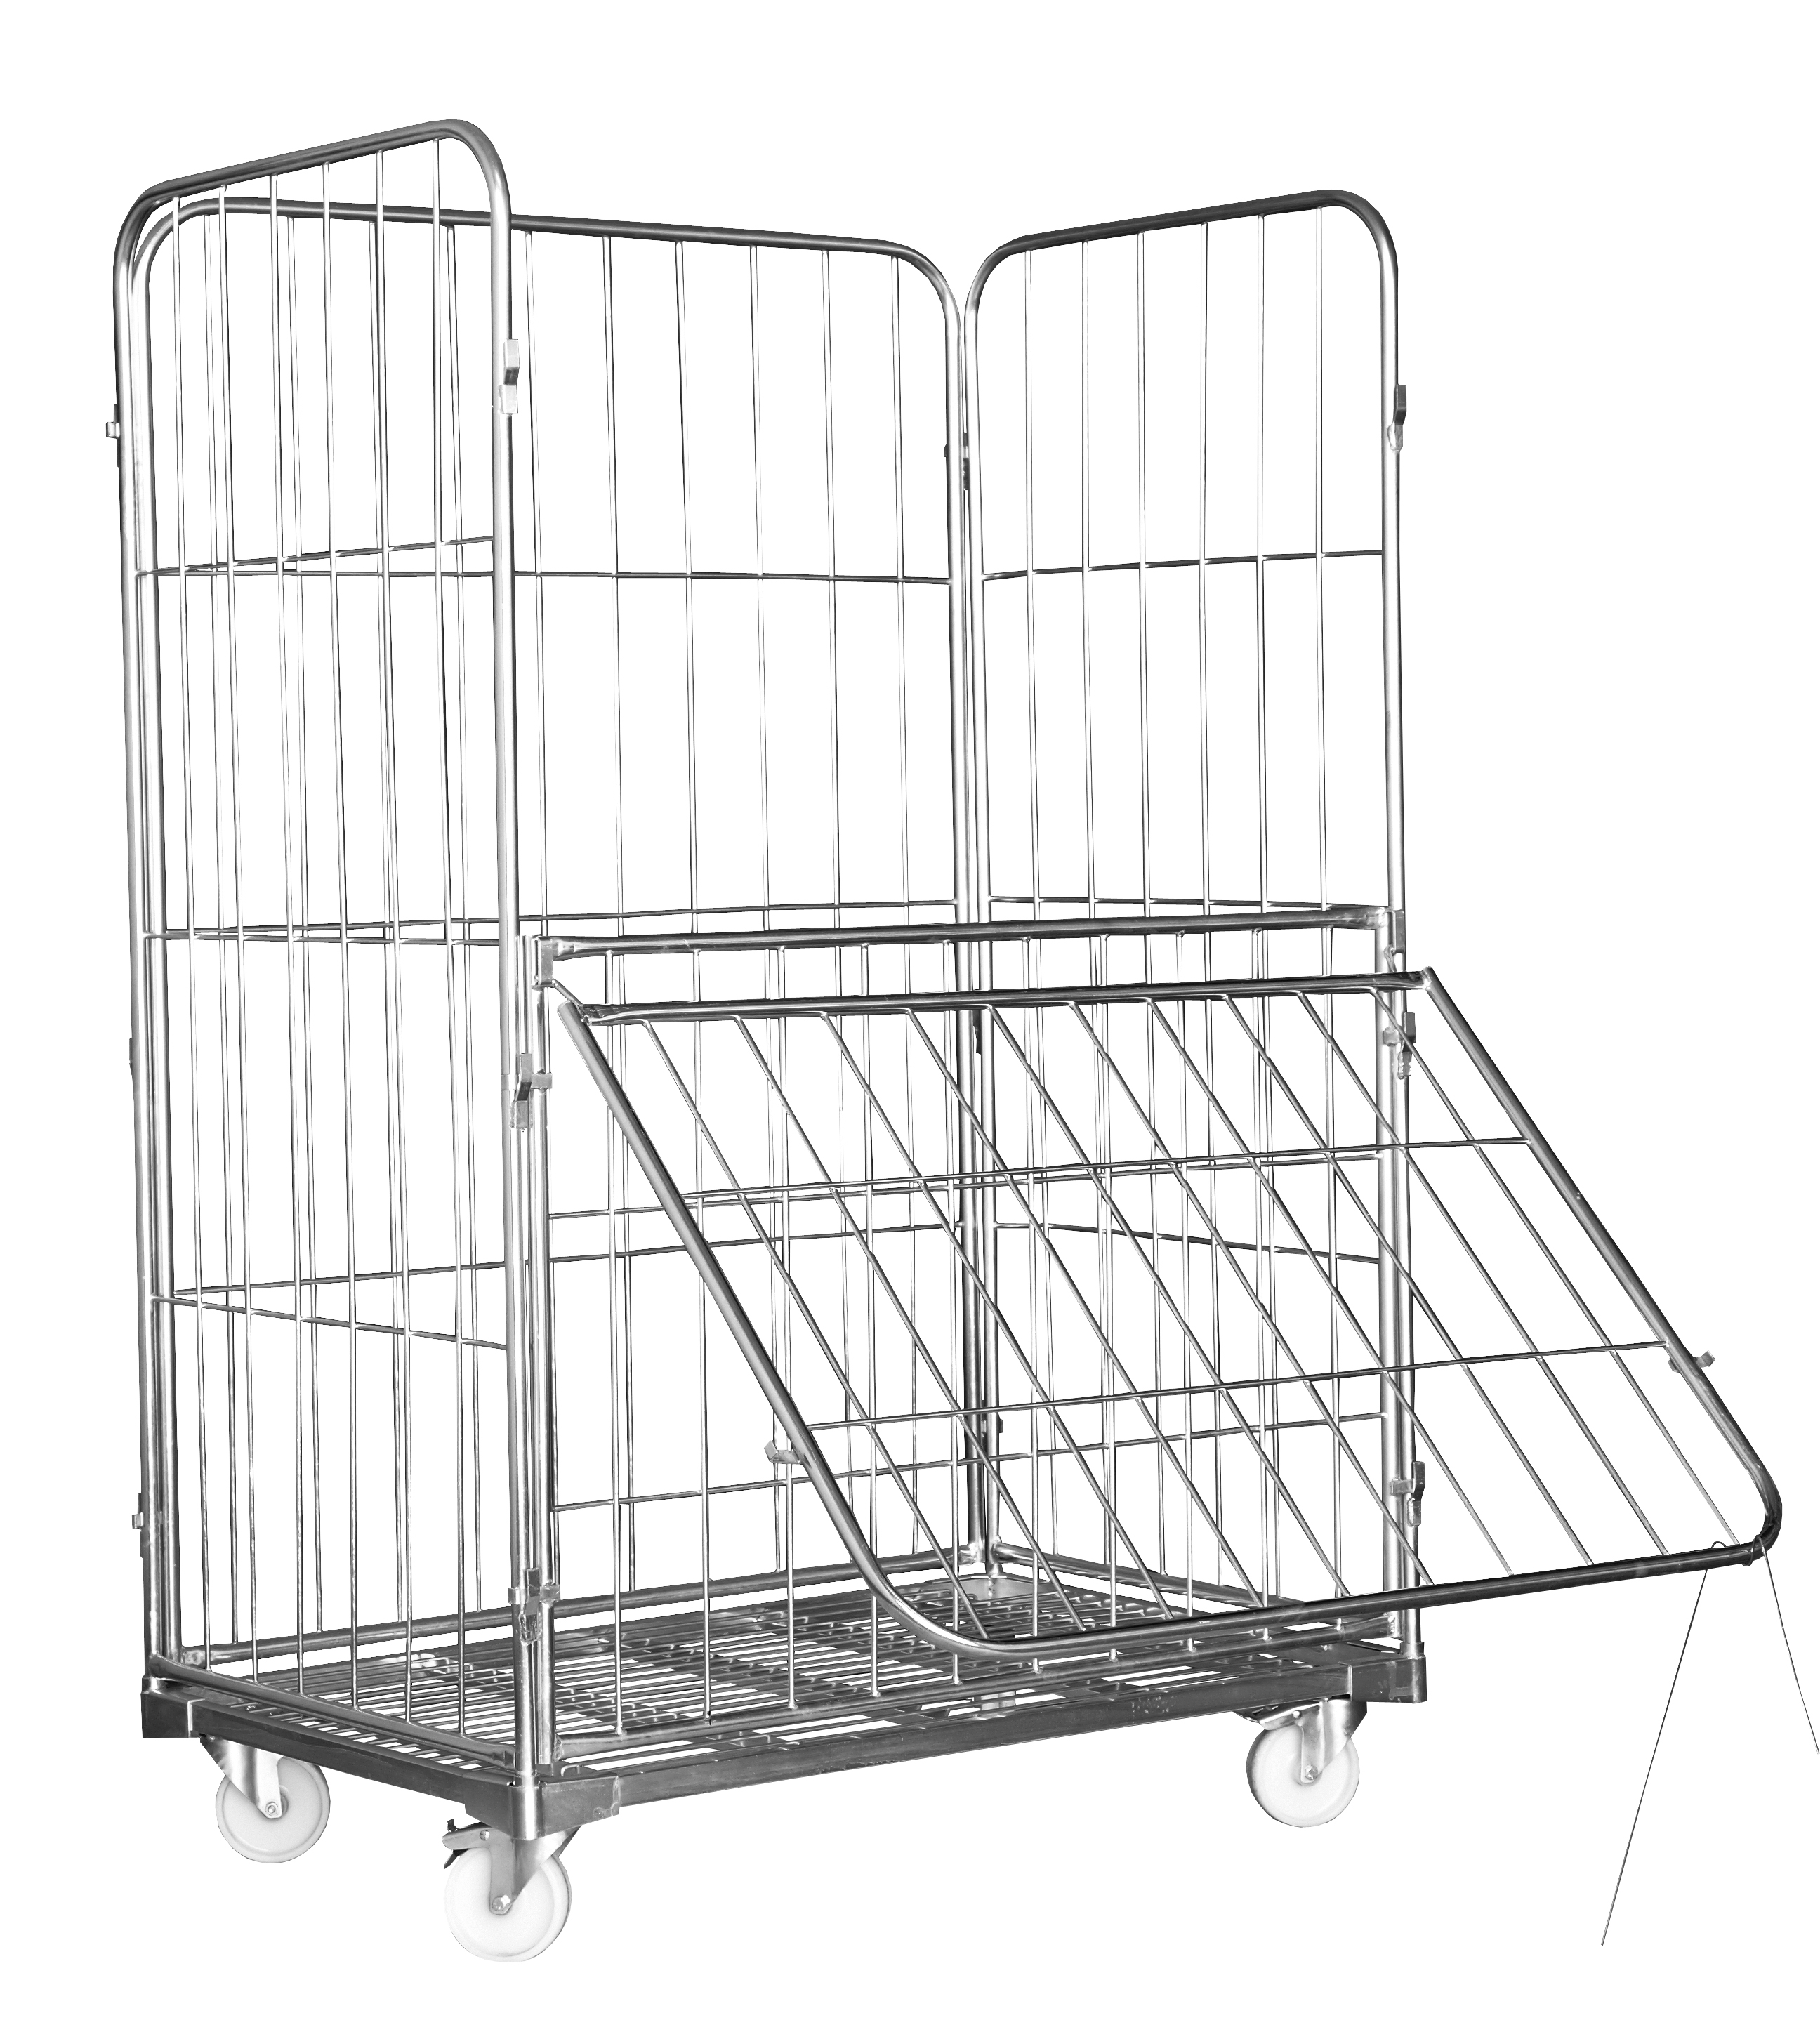
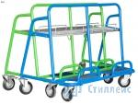
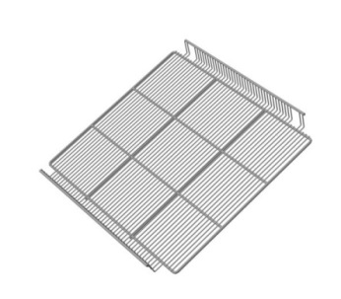
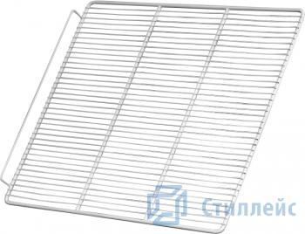
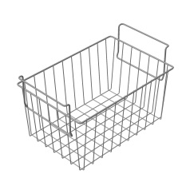
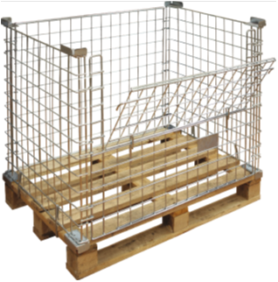
Диверсифицированное производство
Сейчас компания представлена на нескольких рынках.
Торговое оборудование:
Оборудование для склада:
Комплектующие для холодильников:

Slide 9
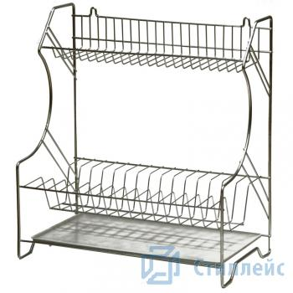
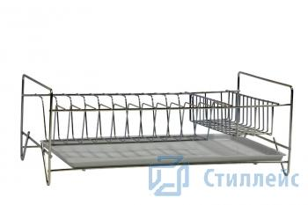
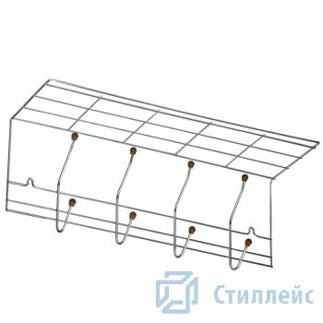
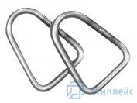
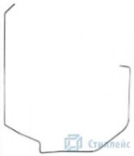
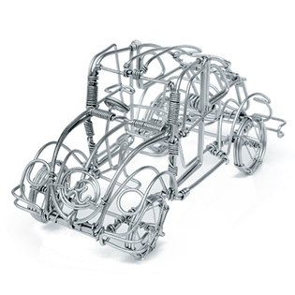
Диверсифицированное производство
Товары бытового назначения:
Товары промышленного назначения:
Товары по индивидуальным заказам:
Комплектующие для мебели:

Slide 10


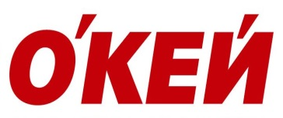







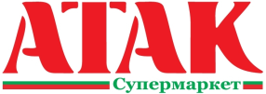








Наши ключевые клиенты
Наша связь с клиентом измеряется качеством

Slide 11
Спасибо за внимание, надеемся на долгосрочное, взаимовыгодное сотрудничество.

